Slide 1
Федеральное государственное образовательное учреждение
высшего образования «Красноярский государственный медицинский
университет имени профессора В.Ф.Войно-Ясенецкого»
Министерства здравоохранения Российской Федерации
Фармацевтический колледж
Преддипломная практика
Наименование практики
МДК 03.01. Организация деятельности аптеки и её структурных подразделений
Студент: Плехова А.М.
Руководитель: Казакова Елена Николаевна
Красноярск
2020

Slide 2
Лицензия — специальное разрешение на осуществление конкретного вида деятельности при обязательном соблюдении лицензионных требований и условий, выданное лицензирующим органом юридическому лицу или индивидуальному предпринимателю.

Slide 3
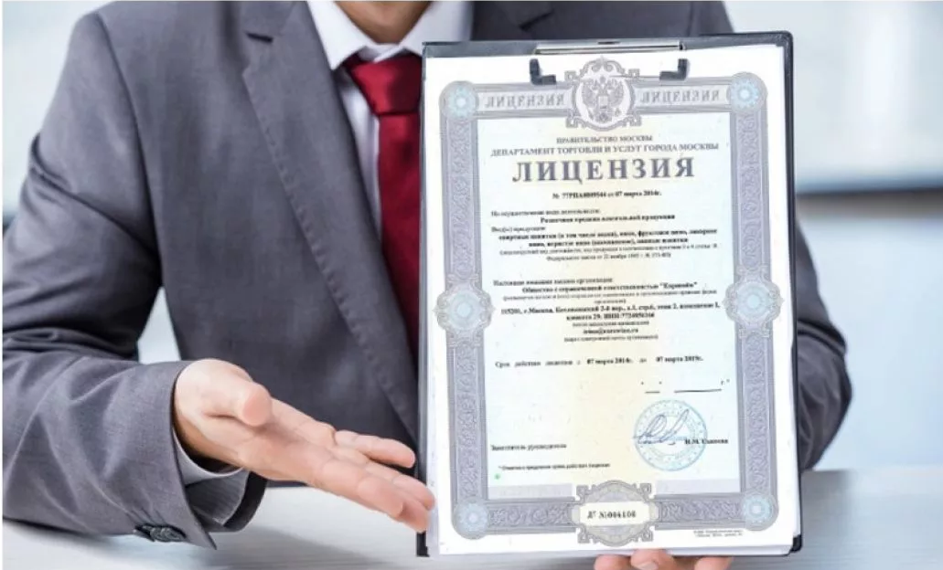
Лицензирование – мероприятия, связанные с предоставлением лицензий, переоформлением документов, подтверждающих наличие лицензий, приостановлением и возобновлением действия лицензий, аннулированием лицензий и контролем лицензирующих органов за соблюдением лицензиатами при осуществлении лицензируемых видов деятельности соответствующих лицензионных требований и условий.

Slide 4
Наиболее типичные виды лицензируемой деятельности:
Кредитование.
Продажа алкогольных напитков.
Торговля оружием.
Производство, установка и обслуживание медицинской техники.
Торговля и изготовление наркотических средств (в медицинских целях).
Деятельность, связанная с полётами в космос.
Нотариальные услуги.
Страховые услуги.
Внешнеэкономические операции.
Создание таксопарков.
Фармацевтическая деятельность.
Услуги частных охранных агентств.
Работа в области связи.
Международные пассажирские и грузовые перевозки.
Образовательная деятельность

Slide 5
Виды лицензий
Исключительная лицензия. Этот вид разрешительной документации направлен исключительно на управление имуществом. Особенность данного вида лицензии заключается в том, что её невозможно передать третьему лицу.
Простая лицензия. Это разрешение привязывается не к субъекту, а к территории.
Перекрёстная лицензия позволяет предоставлять патентные права.
Полная лицензия. Полное разрешение позволяет оперировать нематериальными благами и правами.
Электронная лицензия – вид разрешительной документации, который выдаётся в электронном виде через интернет и не имеет бумажного дубликата.
Сублицензия относится к праву интеллектуальной собственности.
Патент – документ, регулирующий отношения в научно-технической сфере.
Лицензионный договор – соглашение, которое составляется между двумя субъектами, не имеющими отношения к государству. Может распространяться как на материальное, так и на нематериальное право.
Открытая лицензия позволяет любое использование материальных и нематериальных благ, которые можно получить от объекта, на который распространяется разрешительная документация.

Slide 6
Лицензионные требования устанавливаются положениями о лицензировании конкретных видов деятельности, утверждаемыми Правительством Российской Федерации.
Лицензионные требования включают в себя требования к созданию юридических лиц и деятельности юридических лиц, индивидуальных предпринимателей в соответствующих сферах деятельности, установленные федеральными законами и принятыми в соответствии с ними иными нормативными правовыми актами Российской Федерации и направленные на обеспечение достижения целей лицензирования

Slide 7
В перечень лицензионных требований с учетом особенностей осуществления лицензируемого вида деятельности (выполнения работ, оказания услуг, составляющих лицензируемый вид деятельности) могут быть включены следующие требования:
Наличие у соискателя лицензии и лицензиата помещений, зданий, сооружений и иных объектов по месту осуществления лицензируемого вида деятельности, технических средств, оборудования и технической документации, принадлежащих им на праве собственности или ином законном основании, соответствующих установленным требованиям и необходимых для выполнения работ, оказания услуг, составляющих лицензируемый вид деятельности;
Наличие у соискателя лицензии и лицензиата работников, заключивших с ними трудовые договоры, имеющих профессиональное образование, обладающих соответствующей квалификацией и (или) имеющих стаж работы, необходимый для осуществления лицензируемого вида деятельности;
Наличие у соискателя лицензии и лицензиата необходимой для осуществления лицензируемого вида деятельности системы производственного контроля;
Соответствие соискателя лицензии и лицензиата требованиям, установленным федеральными законами и касающимся организационно-правовой формы юридического лица, размера уставного капитала, отсутствия задолженности по обязательствам перед третьими лицами

Slide 8
К лицензионным требованиям не могут быть отнесены требования о соблюдении законодательства Российской Федерации в соответствующей сфере деятельности в целом, требования законодательства Российской Федерации, соблюдение которых является обязанностью любого хозяйствующего субъекта, требования к конкретным видам и объему выпускаемой или планируемой к выпуску продукции, а также требования к объему выполняемых работ, оказываемых услуг.

Slide 9
Перечень документов для получения лицензии
заявление на получение лицензии, составленное по определённой форме;
копии документов, свидетельствующих о соответствии соискателя лицензии лицензионным требованиям (их перечень определяется положением о лицензировании конкретного вида деятельности);
пакет учредительных документов организации и квитанция об уплате госпошлины за предоставление лицензии.

Slide 10
Типичные ошибки при подготовке документов на лицензирование
лицензионное дело не сформировано;
документы не прошиты, не стоит подпись и печать руководителя;
не оформлены свидетельства о государственной регистрации
в договорах аренды помещений отсутствуют сведения, позволяющие определенно установить имущество, подлежащее передаче в аренду;
не указан срок действия договора;
отсутствуют акты приема-передачи помещений;
при предоставлении копий, не заверенных нотариально, отсутствуют оригиналы документов;
представляется копия документа, подтверждающего уплату государственной пошлины;
перечень документов, указанный в описи не соответствует необходимому перечню документов, определенным положением о лицензировании

Slide 11
Спасибо за внимание!

